Slide 1
Влияние режима эксплуатации УЭЦН на отказность. Анализ для Vt
Модель срока службы УЭЦН · зависимость от режима и подрядчика · v3.1

Slide 2
Словарь терминов
• ННО — наработка на отказ, сколько насос отрабатывает до отказа (сутки).
• Медиана — срок, к которому отказывает половина насосов.
• Полный средний ресурс (в статистике MRL — Mean Residual Life, «среднее остаточное время») — среднее время до отказа целиком, с учётом всего «хвоста».
• Средний ресурс за горизонт (в статистике RMST — Restricted Mean Survival Time, «ограниченное среднее время до отказа») — сколько насос в среднем отработает за ближайший заданный период (например, за 730 суток), не заглядывая в далёкий «хвост».
• Дебит Qж — дебит жидкости; Кпод — загрузка насоса (доля от номинала); ГЖФ — газожидкостной фактор.
• Подрядчики: brt / slb / прочие (oth).

Slide 3
1 — Выводы
• Вопрос: как срок службы насоса (ННО) на поле Vt зависит от режима работы — дебита жидкости (Qж), частоты, загрузки (Кпод), газа (ГЖФ) — и какую формулу заложить в прогноз срока службы?
• Данные: фактические кривые доживаемости по 6 группам (класс по сероводороду H₂S: кислые / некислые × подрядчик brt / slb / прочие). Всего ~530 некислых + ~136 кислых пробегов.
• Главное:
– Дебит жидкости — единственный режимный фактор, влияющий у некислых: выше дебит — короче срок. Частота и Кпод отражают тот же дебит (закон подобия насоса).
– Кислые скважины — отдельный мир: срок в ~3–4 раза короче, и режим на него не влияет — всё определяет коррозия сероводородом.
– Газ (ГЖФ) — влияния нет, исключён.
– Двукратная разница brt/slb в основном из-за дебита (slb работает на бóльших дебитах); небольшой необъяснённый остаток подтверждается на другом поле — оставлен как поправка.

Slide 4
Раздел I. Итоги: модель, параметры и расчёт

Slide 5
2 — Итоговая формула прогноза срока службы
Смысл: базовый срок группы, скорректированный на дебит и на подрядчика. Модель лог-линейная: срок умножается на exp(коэффициент × Δ), где Δ — отклонение параметра от опорного значения (для дебита — по логарифму).
Срок(скв) = η_ref · множитель_подрядчика · exp( γ · Δ ), Δ = ln( clip(дебит, 47, 823) ) − ln(250)
clip = обрезка дебита к границам 47–823 (винзоризация): ниже 47 или выше 823 —
поправка фиксируется на границе, дальше не растёт (без экстраполяции)
класс | форма кривой β | характерный срок η_ref, сут | дебит_опорн | границы дебита | коэффициент γ (на Δln дебита) | brt | slb | прочие
некислые | 1.15 | 571 | 250 | 47–823 | −0.305 | ×1.00 | ×0.79 | ×0.54
кислые | 1.37 | 149 | 346 | 73–779 | ≈0 (нет влияния) | ×1.00 | ×1.05 | ×0.65
brt — опорный подрядчик, его множитель = 1.00 (остальные — относительно brt).
• Опорное значение — точка, где поправка = 1 (exp(0)=1); η_ref — базовый срок при дебите = опорному и подрядчике brt. exp(γ·Δ) эквивалентно (дебит/опорн)^γ.
• Форма кривой β ≈ 1 означает: риск отказа почти не растёт с возрастом (не «старение»).
• Связи получены по наблюдениям (не эксперимент). У кислых коэффициент дебита ≈0 → на практике срок = η_ref · множитель подрядчика (пересчитанный к медиане).

Slide 6
3 — Коэффициенты: все три параметра (лог-линейная модель)
Срок умножается на exp(γ · Δ), где Δ — отклонение параметра от опорного значения (для дебита — по логарифму). Коэффициенты γ (некислые, из данных; жирным — значимые):
что известно | γ дебит (на Δln дебита) | γ частота (1/Гц) | γ Кпод (на 1.0) | случай
дебит + частота + Кпод | −0.130 | −0.0142 | −0.729 | все три (разделены)
дебит + Кпод | −0.191 | — | −0.597 | два параметра
дебит + частота | −0.190 | −0.0161 | — | два параметра
частота + Кпод | — | −0.0171 | −0.812 | два параметра
только дебит | −0.240 | — | — | один (запасной)
только частота | — | −0.0222 | — | один (запасной)
только Кпод | — | — | −0.729 | один (запасной)
Опорные значения (где все поправки = 1): дебит 250 м³/сут, частота 50 Гц, Кпод 0.70; базовый срок η_ref = 570 сут (brt). Подрядчик: brt = 1.00 (опорный), slb ≈0.73, прочие ≈0.64. Границы применимости (q05–q95, вне них не экстраполировать): дебит 47–823, частота 31–56 Гц, Кпод 0.2–1.2.
Срок = η_ref · подрядчик · exp( γ_дебит·(ln clip(дебит,47,823) − ln 250) + γ_част·(частота − 50) + γ_Кпод·(Кпод − 0.70) )
Как применять — для каждого известного параметра считаем exp(γ · Δ):
• частота 55 Гц = +5 от 50 → exp(−0.0142·5) = ×0.93 (−7 %);
• Кпод 0.90 = +0.20 от 0.70 → exp(−0.729·0.20) = ×0.86;
• дебит 400 vs 250 → exp(−0.130·ln(400/250)) = ×0.94.
Затем перемножаем поправки известных параметров × подрядчик × η_ref (недостающие — опустить, не подставлять). У кислых все γ ≈ 0 → только подрядчик. Медиана / ресурс — слайд 5.

Slide 7
4 — Пример расчёта
Скважина W: некислая, подрядчик slb, дебит 400 м³/сут, частота 52 Гц, Кпод 0.90. Известны все три → набор «все три» (β=1.28, η_ref=570; опорные 250 м³/сут / 50 Гц / 0.70):
Δ дебит = ln(400/250) = +0.470 → вклад = −0.130·0.470 = −0.061 (400 в границах 47–823)
Δ частота = 52 − 50 = +2 Гц → вклад = −0.0142·2 = −0.028
Δ Кпод = 0.90 − 0.70 = +0.20 → вклад = −0.729·0.20 = −0.146
сумма вкладов = −0.235 → exp(−0.235) = 0.790
множитель подрядчика (slb) = 0.728
характерный срок η = 570 · 0.790 · 0.728 = 328 сут
показатель | что это | значение
Медиана | половина насосов отказывает к этому сроку | 247 сут
Полный средний ресурс (MRL) | среднее время до отказа целиком | 304 сут
Средний ресурс за 2 года (RMST, 730 сут) | сколько в среднем отработает за ближайшие 730 сут | 292 сут
Если известен только дебит → базовая формула (β=1.15, η_ref=571, опорный дебит 250): множитель 0.79 · exp(−0.305·ln(400/250)) = 0.686, η=392 → Медиана 285 / средний ресурс 373 / ресурс за 2 года 335 сут. (Меньше параметров учтено — оценка сдержаннее, срок длиннее.)
▍ Этот расчёт 1:1 переносится в Excel: параметры (η, β, опорные значения, поправки, подрядчик) — на отдельном листе, функции считают четыре показателя. (Книга Excel — отдельная задача.)

Slide 8
5 — Какой параметр использовать как ННО
Один и тот же прогноз можно выразить тремя способами:
• Медиана — срок, к которому отказывает половина насосов. Простая, но говорит только про «середину» и игнорирует разброс.
• Полный средний ресурс (MRL) — среднее время до отказа целиком. Честное среднее, но частично опирается на далёкий «хвост», который в данных наблюдается слабо.
• Средний ресурс за горизонт (RMST за 730 сут) — сколько насос в среднем отработает за ближайшие 2 года. Ничего не додумывает за пределами данных, всегда считается.
Рекомендация: докладывать «средний ресурс за 2 года» (RMST) как основной показатель, рядом — «полный средний ресурс», медиану — только для справки. Значения по группам:
класс | подрядчик | множитель | Медиана, сут | Полный средний ресурс, сут | Ресурс за 2 года, сут
некислые | brt | 1.00 | 415 | 544 | 424
некислые | slb | 0.79 | 329 | 431 | 369
некислые | прочие | 0.54 | 224 | 294 | 278
кислые | brt | 1.00 | 114 | 136 | 136
кислые | slb | 1.05 | 119 | 143 | 143
кислые | прочие | 0.65 | 74 | 88 | 88
▍ У некислых «полный средний ресурс» заметно больше «ресурса за 2 года» — потому что часть насосов живёт дольше 2 лет (длинный хвост). У кислых сроки короткие, оба показателя совпадают. Остаточный ресурс работающего насоса считаем от его текущего возраста.

Slide 9
6 — Ограничения (что важно помнить)
• Дебит задаёт общий тренд, но срок отдельного насоса предсказывает слабо — модель хороша для планирования по группе / парку, а не для точной даты одного насоса.
• Множитель подрядчика — по наблюдениям; причина понятна лишь частично (около трети разницы — это обрывы пробегов плановыми ремонтами (ГТМ), а не отказы).
• Все связи выявлены по наблюдениям, не в эксперименте.
• Частота и Кпод в план ТМ-06 не входят — приведены для понимания; в прогнозе считаем по дебиту.
• У кислых режим не влияет — не добавлять режимные поправки без новых данных по H₂S.
• Устаревшее: ранее внедрённый «штраф за высокую загрузку Кпод» этим анализом не подтверждён (см. слайд 12).

Slide 10
Раздел II. Анализ — обоснование модели

Slide 11
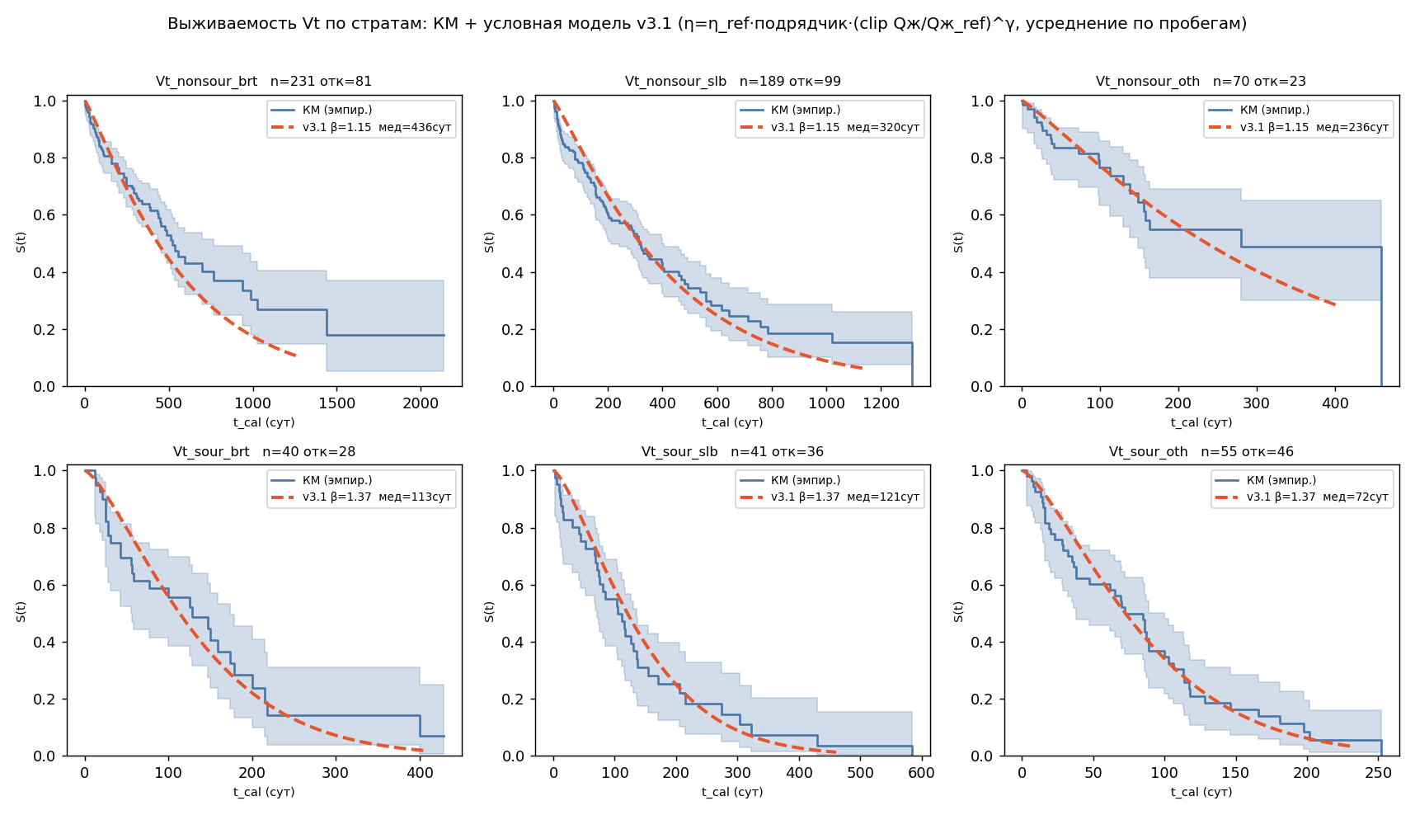
7 — Группы и общая картина
Фактические кривые доживаемости (доля работающих насосов со временем, по данным) по 6 группам + наложенная модель:
группа | пробеги | отказы | форма β | медиана по модели, сут
Vt_некислые_brt | 231 | 81 | 1.15 | 436
Vt_некислые_slb | 189 | 99 | 1.15 | 320
Vt_некислые_прочие | 70 | 23 | 1.15 | 236
Vt_кислые_brt | 40 | 28 | 1.37 | 113
Vt_кислые_slb | 41 | 36 | 1.37 | 121
Vt_кислые_прочие | 55 | 46 | 1.37 | 72
▍ Модель ложится внутрь доверительной полосы каждой группы. Полные параметры (характерный срок, опорный дебит, границы, поправки, запасные варианты) — слайды 2–3.

Slide 12
8 — Некислые скважины: срок и модель
(верхний ряд рисунка, слайд 7)
• Некислые живут долго и управляются дебитом: медиана по модели 436 / 320 / 236 сут (brt / slb / прочие); форма β ≈ 1.15 — риск отказа почти не растёт с возрастом.
• Модель (дебит + подрядчик) воспроизводит фактическую кривую каждого подрядчика.
• Разница brt↔slb в основном — разница по дебиту (разбор на слайде 14).

Slide 13
9 — Кислые скважины: срок и модель
(нижний ряд рисунка, слайд 7)
• Срок в ~3–4 раза короче некислых: медиана 113 / 121 / 72 сут (brt / slb / прочие).
• Форма β ≈ 1.37 — умеренный износ с первых суток (у некислых кривая более пологая).
• Порядок прочие < brt ≈ slb задаёт коррозия сероводородом; режим на срок не влияет, поэтому для кислых модель = базовый срок · множитель подрядчика (слайды 2, 16).

Slide 14
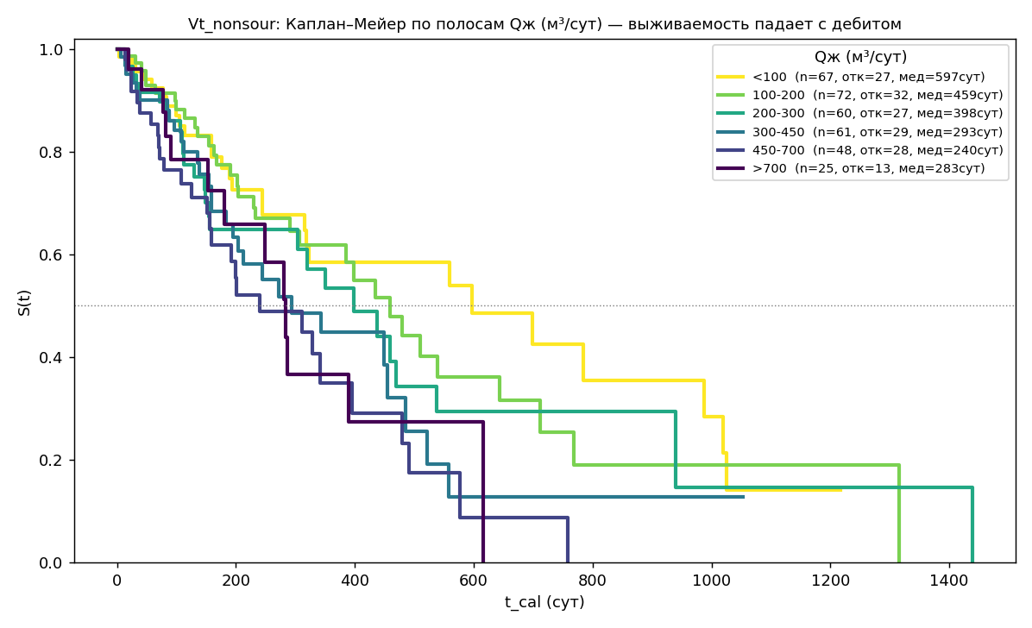
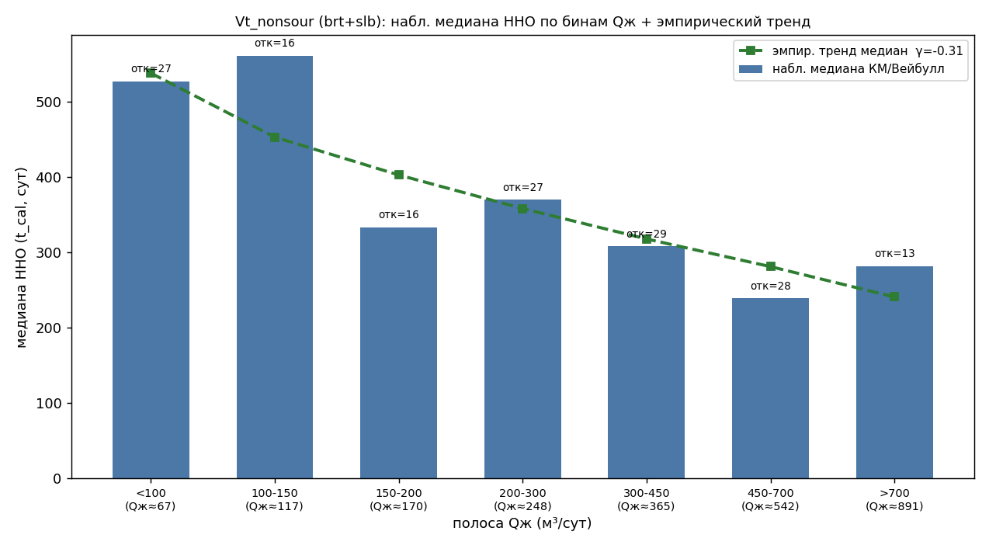
10 — Главный фактор: дебит жидкости
• Срок стабильно снижается с ростом дебита (чем больше диапазон дебита — тем ниже кривая).
• Форму зависимости подобрали по данным: логарифм дебита с ограничением крайних 5% сверху и снизу (вне рабочих границ поправку не наращиваем).
• Влияние дебита статистически значимо (p<0.001): срок ×0.74 при росте дебита ~в 2,7 раза.
• Подтверждается на другом поле (Ya) — тот же эффект, значит зависимость не случайна.

Slide 15
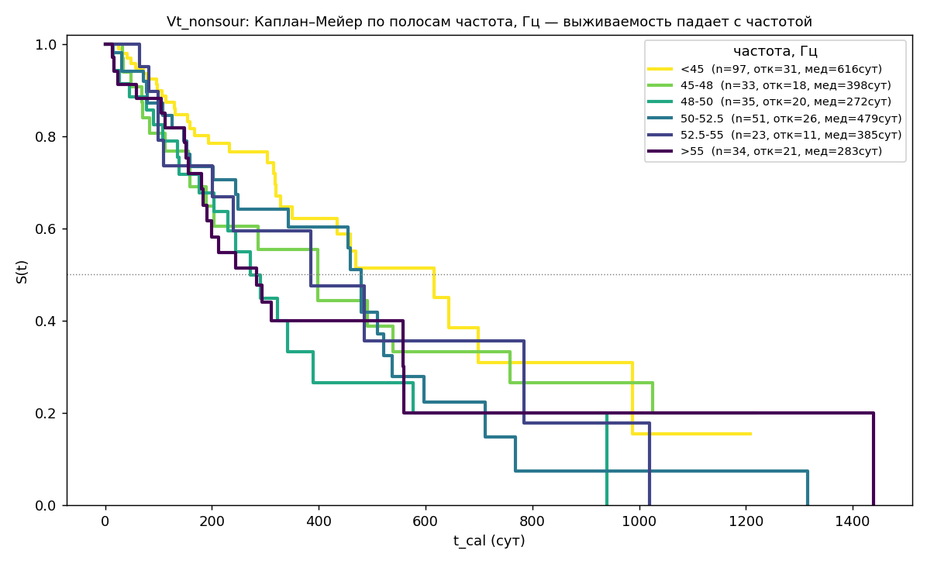
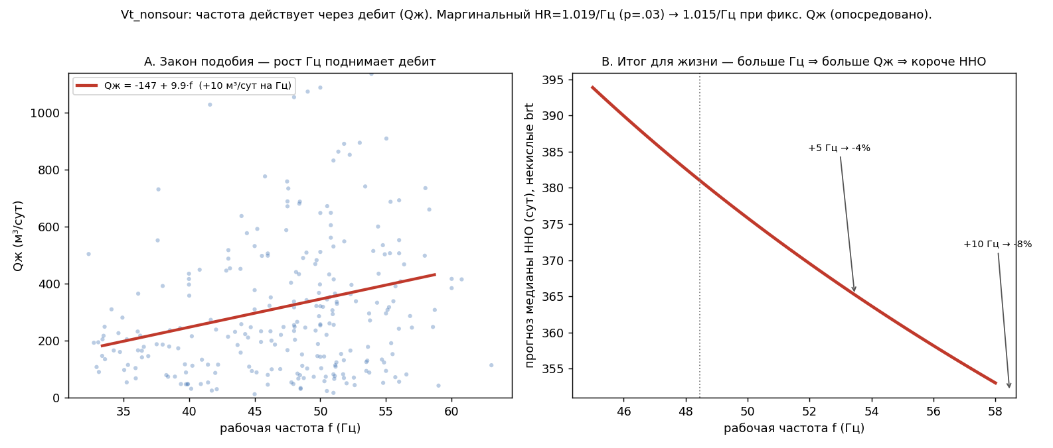
11 — Частота: та же физика через дебит
• Повышение частоты поднимает дебит (закон подобия): примерно +10 м³/сут на каждый Гц.
• Частота — самый чёткий одиночный сигнал: риск отказа +1.9% на каждый Гц (значимо), но при фиксированном дебите эффект почти исчезает — частота действует именно через дебит.
• Итог по цепочке частота→дебит: +5 Гц ≈ −4 %, +10 Гц ≈ −8 % к сроку службы.
• Для внедрения: частоты и Кпод в плане ТМ-06 нет, поэтому в прогнозе считаем по дебиту — частота/Кпод это та же физика, показаны для понимания.

Slide 16
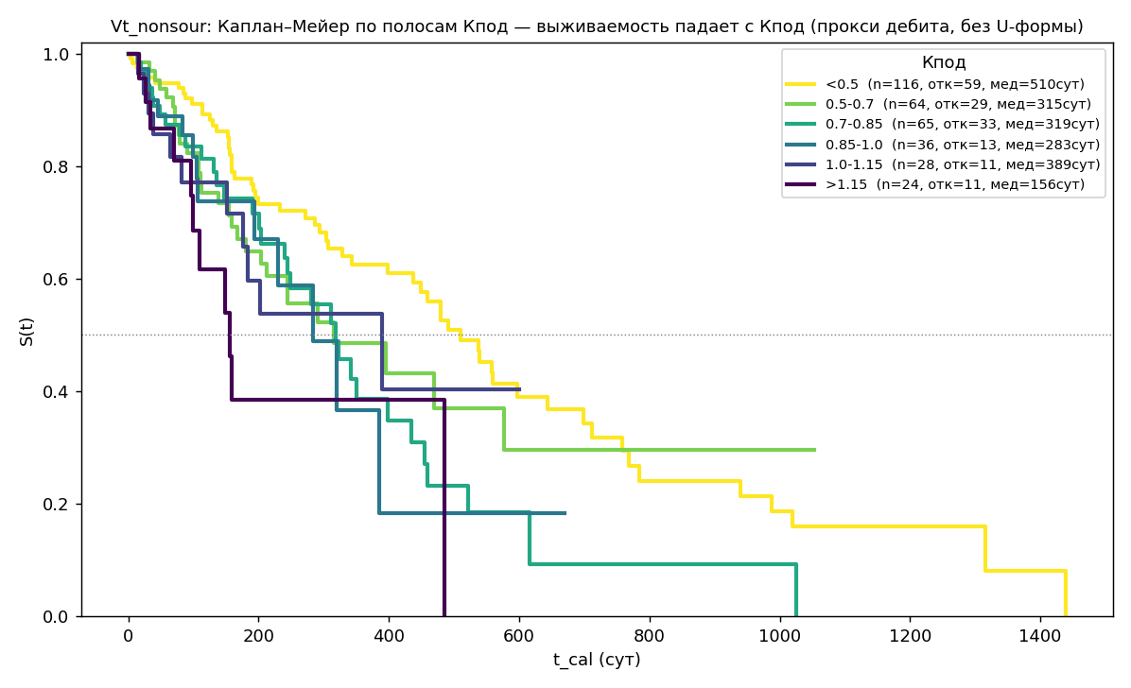
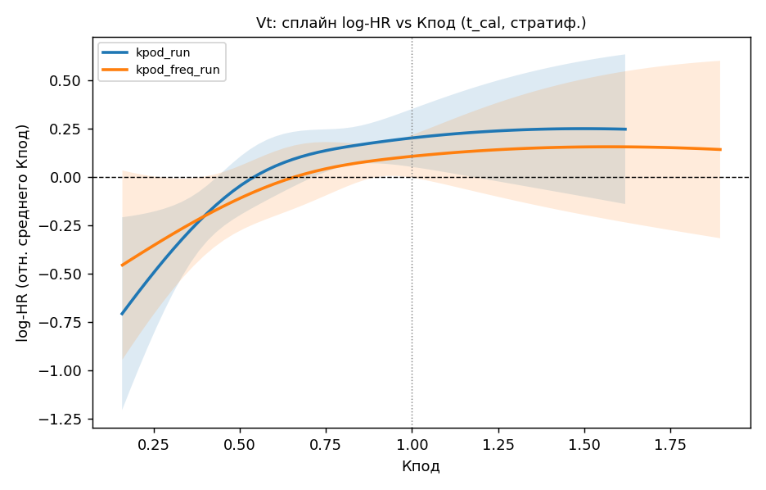
12 — Загрузка (Кпод): проверка «безопасной зоны»
Есть ли «безопасная зона» у номинала (ранее внедрённый штраф за высокую загрузку)? — Нет.
• Гибкая кривая риска (правый рисунок) показывает: никакой защитной впадины у номинала нет.
• Риск монотонно растёт с загрузкой на всём рабочем диапазоне; минимум — на нижнем краю.
• Прямая проверка: низкая загрузка не вредна (устойчиво к способу подсчёта).
• ⇒ Штраф за превышение номинала не обоснован; загрузка — это тот же дебит, другими словами.

Slide 17
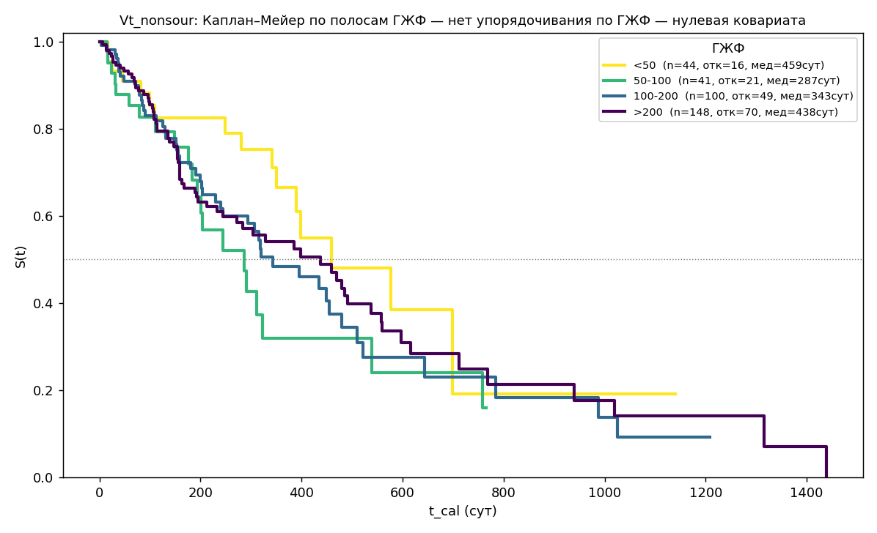
13 — Газ (ГЖФ): влияния нет — исключён
• Кривые доживаемости по диапазонам ГЖФ пересекаются — порядка нет (медианы 459 / 287 / 343 / 438 сут вперемешку), в отличие от чёткого порядка по дебиту (слайд 10).
• Влияния нет ни на риск, ни на срок (незначимо).
• Дебит свободного газа — тоже незначим (единичный всплеск в одной группе не повторяется).
• Почему исключён: сигнала нет, а дебит газа к тому же смешан с продуктивностью скважины. Vt — самое газовое поле, так что это честный ноль, а не нехватка данных.

Slide 18
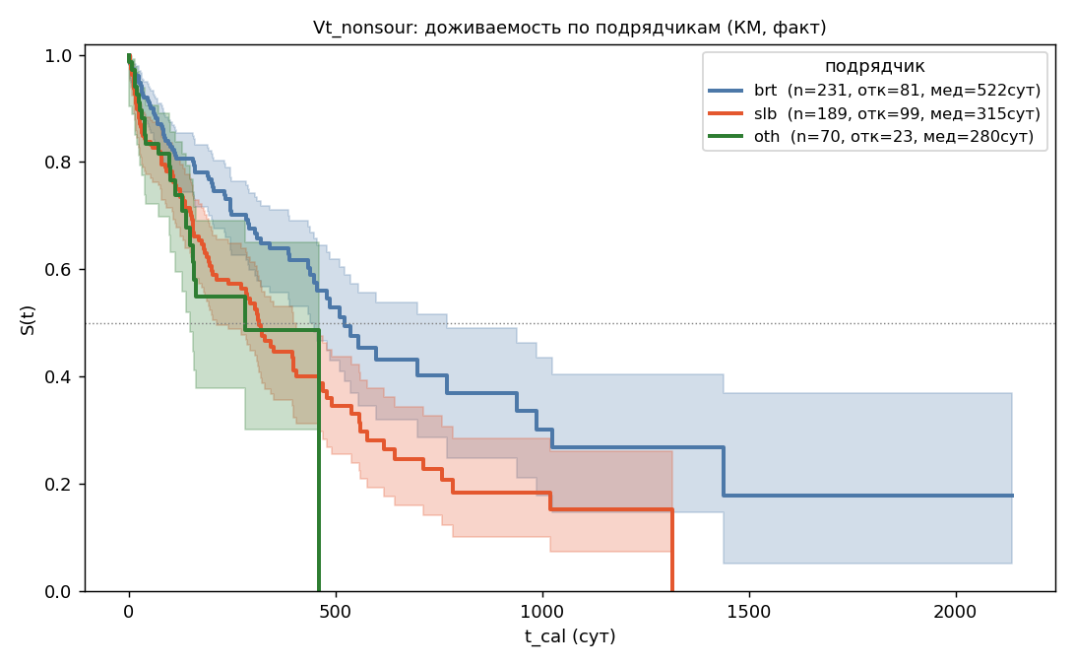
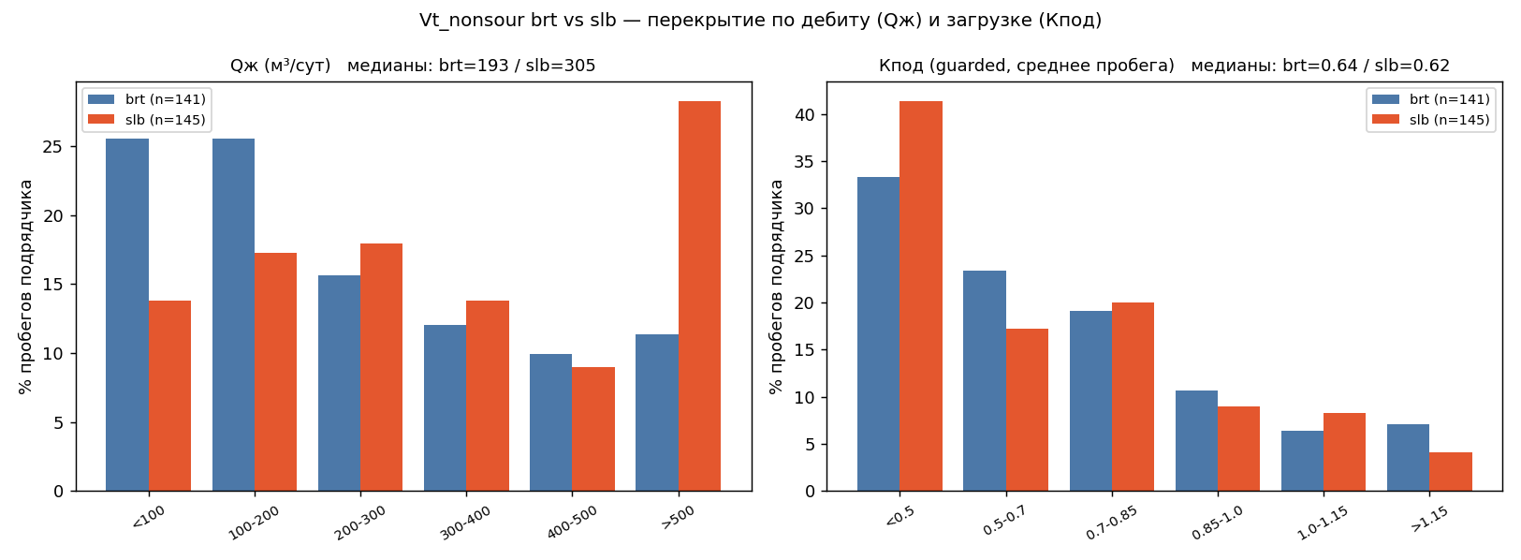
14 — brt vs slb, некислые — разбор «урока»
Параметры по подрядчикам (отдельная подгонка Вейбулла на каждую страту, без поправок):
подрядчик | пробеги | отказы | форма β | характ. срок η, сут | медиана, сут | среднее, сут
brt | 231 | 81 | 0.82 | 897 | 573 | 1001
slb | 189 | 99 | 0.81 | 482 | 306 | 542
прочие | 70 | 23 | 0.87 | 429 | 282 | 460
Это сырые постратные подгонки; β<1 отражает разброс между скважинами, а не старение. В итоговой модели (слайд 2) подрядчик — это множитель к общей базе, а форма β≈1.15.
Фактические кривые доживаемости по подрядчикам (сырая картина — brt заметно выше slb):
• На первый взгляд — 2-кратное преимущество подрядчика (медиана brt 573 vs slb 306 сут), но slb работает на заметно бóльших дебитах: медиана 305 vs 193 м³/сут (диапазоны пересекаются, а не просто разные).
• Сравним при одинаковом дебите (диапазон 193–305): разница исчезает — brt 403 сут vs slb 440 сут. Значит 2× — в основном дебит.
• Небольшой остаток (slb ×0.79) сохраняется и повторяется на другом поле (Ya) — то есть реальный. Если учесть обрывы пробегов плановыми ГТМ (а не отказом), около трети остатка объясняется этим; остальное — не установлено (производитель/сервис).
• Вывод: подрядчика оставляем как поправку по наблюдениям, причину помечаем «не установлена».

Slide 19
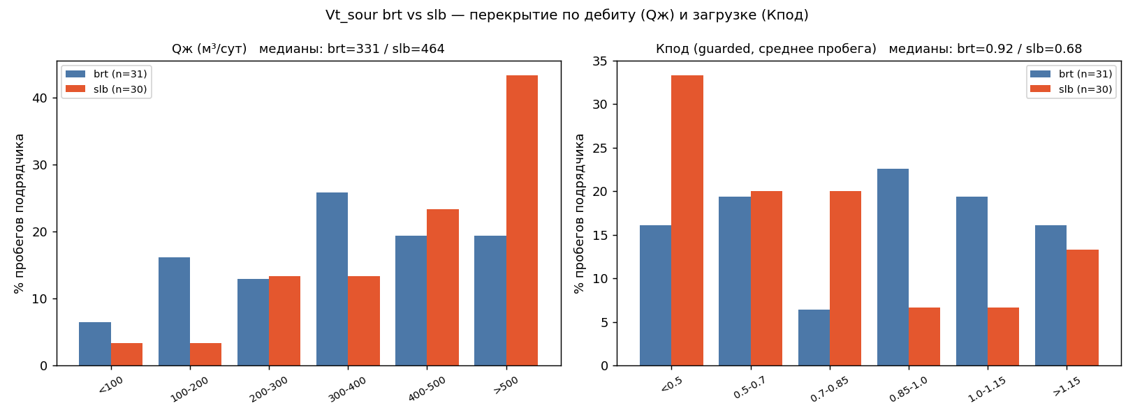
15 — brt vs slb, кислые
• Та же картина по дебиту: slb работает на бóльших дебитах (медиана 464 vs brt 331).
• Но в кислых режим на срок не влияет (слайд 16), поэтому здесь множитель подрядчика — не следствие дебита: он отражает реальный дефицит группы «прочие» (срок ×0.65, значимо). brt ≈ slb (различие незначимо).

Slide 20
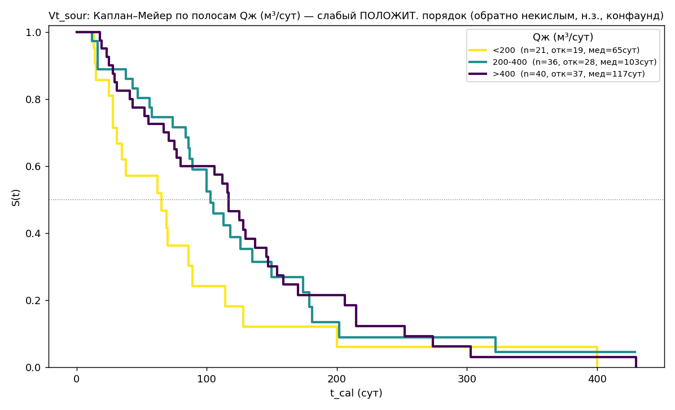
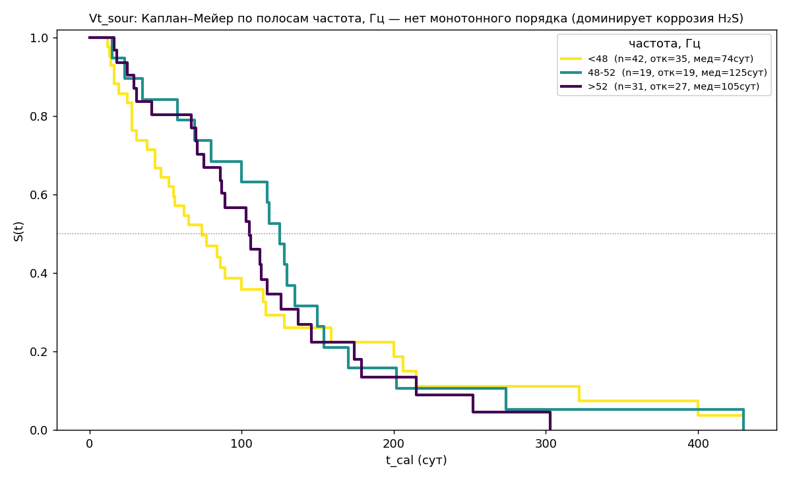
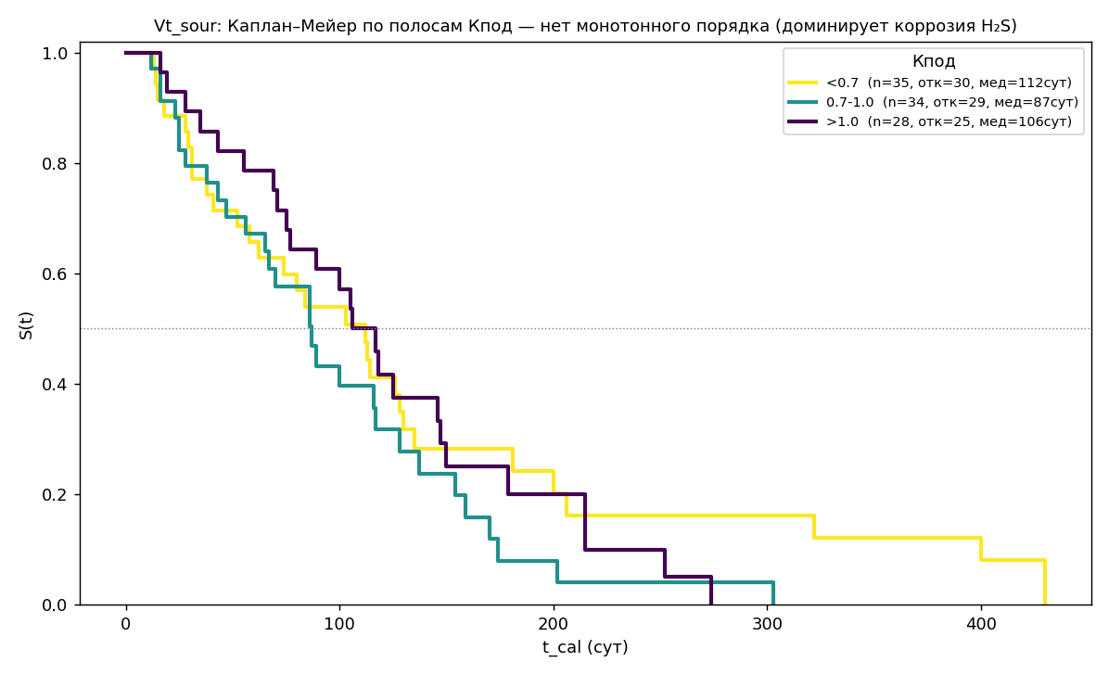
16 — Почему у кислых режим исключён
Почему режимные параметры убраны из кислой формулы:
• Дебит: влияния нет, и порядок даже обратный некислым (низкодебитные кислые гибнут быстрее, 65 vs 117 сут) — это смешивание (тихо работают худшие скважины), а не закон дебита.
• Частота / Кпод: порядка нет (частота 74/125/105 сут; Кпод 112/87/106 сут).
• Причина: коррозия сероводородом — это порог (~120 мг/л), который перекрывает всё остальное; раз скважина кислая, режим почти не меняет срок.
• ⇒ Кислая формула = базовый срок + подрядчик; режимные параметры отложены (влияния нет).

Slide 21
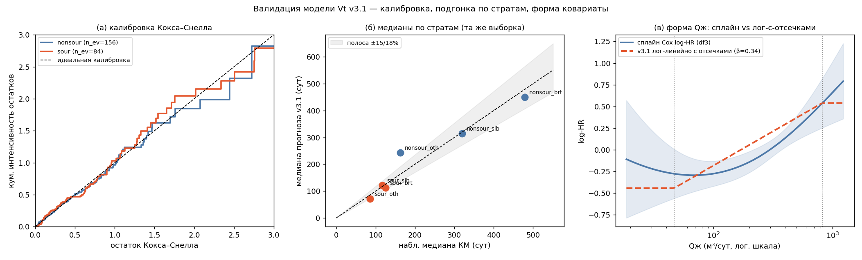
17 — Проверки достоверности
• Совпадение с фактом: прогноз медианы в пределах ±10 % для 4 из 6 групп (малые группы «прочие» отмечены); на левом рисунке точки ложатся на диагональ.
• Другое поле: зависимость от дебита и множитель slb повторяются на поле Ya.
• Проверка на будущем: обучили на монтажах до 2024, проверили на 2024+ — зависимость от дебита переносится; базовый уровень «плывёт» на ~20–30 % с годом монтажа (это ручка подстройки, а не ошибка модели).
• Устойчивость: 200 повторных пересчётов по пересобранной выборке — доверительные границы накрывают факт в 5 из 6 групп.

Slide 22
Приложение — файлы и таблицы
• Формула: TTF_ADJUSTMENT_EQUATION.md (параметры, кривая доживаемости, расчёт медианы / среднего ресурса / ресурса за горизонт + таблица).
• Полные отчёты: docs/notes/vt_ttf_operating_covariates_findings.md (EN) / _ru.md (RU).
• Ключевые таблицы: revised_operating_model_v2.csv, availability_life_multipliers.csv, model_consistency_checks.csv, replicate_v31_on_ya.csv, temporal_holdout_validation.csv, bootstrap_model_cis.csv, informative_censoring_test.csv, contractor_rate_matched_cohorts.csv, kpod_quadratic_cox.csv / kpod_spline_meta.csv / kpod_risk_min.csv.

Slide 23
18 — Промт для агента: реализация расчёта (зависимости + формулы MRL/RMST)
Копируемый промт: как написать сам расчёт срока службы по готовым параметрам — зависимость от подрядчика/ковариат и четыре показателя (медиана, средний ресурс, ресурс за горизонт, остаточный ресурс). Язык любой; ниже примеры для VBA и Python. Параметры модель НЕ переобучает.
ЦЕЛЬ. Реализовать функции расчёта срока службы УЭЦН по ГОТОВЫМ параметрам (модель не
переобучать). Четыре показателя: МЕДИАНА, СРЕДНИЙ РЕСУРС (MRL при 0), РЕСУРС ЗА ГОРИЗОНТ
(RMST за τ), ОСТАТОЧНЫЙ РЕСУРС (MRL в возрасте t). Язык — любой (VBA/Python/…). Параметры
держать на отдельном листе/в таблице; функции их читают.
ВХОД (лист «Параметры», по классу H₂S некислые/кислые):
beta (форма кривой), eta_ref (базовый срок при опорных значениях, сут),
опорные X_ref: дебит_опорн=250, частота_опорн=50, Кпод_опорн=0.70,
коэффициенты γ (лог-линейные): g_дебит (на Δln дебита), g_частота (1/Гц), g_Кпод (на 1.0)
— по строке паттерна доступности (какие ковариаты известны; недостающие ОПУСТИТЬ),
множители подрядчика (brt=1, slb, oth),
границы применимости (некислые, q05–q95): дебит 47..823, частота 31..56, Кпод 0.2..1.2,
горизонт tau (по умолч. 730).
ШАГ 1 — множитель φ через exp-log по ОТКЛОНЕНИЯМ Δ от опорных (только известные ковариаты):
зажать параметры к границам применимости (вне них НЕ экстраполировать), напр.
q = min(max(дебит, 47), 823);
s = g_дебит · (ln(q) − ln(дебит_опорн)) // дебит: отклонение по ЛОГАРИФМУ
+ g_частота · (частота − частота_опорн) // слагаемое ОПУСТИТЬ, если частоты нет
+ g_Кпод · (Кпод − Кпод_опорн) // ОПУСТИТЬ, если Кпода нет
φ = множитель_подрядчика · exp(s)
eta = eta_ref · φ
ШАГ 2 — показатели из (eta, beta). Кривая доживаемости S(t)=exp(−(t/eta)^beta):
МЕДИАНА = eta · ln(2)^(1/beta)
СРЕДНИЙ РЕСУРС MRL(0) = eta · Γ(1 + 1/beta)
РЕСУРС ЗА ГОРИЗОНТ = eta · Γ(1 + 1/beta) · P(1/beta, (tau/eta)^beta) // = RMST(0,tau)
ОСТАТОЧНЫЙ РЕСУРС(t) = eta · Γ(1 + 1/beta) · Q(1/beta, (t/eta)^beta) / exp(−(t/eta)^beta)
где Γ — гамма-функция; P(s,x) — регуляризованная НИЖНЯЯ неполная гамма; Q(s,x)=1−P(s,x).
СПЕЦ-ФУНКЦИИ (единственная нетривиальная часть) — как получить:
Γ(z): Python math.gamma(z)
VBA Exp(WorksheetFunction.GammaLn(z))
P(s,x): Python scipy.special.gammainc(s, x) // уже регуляризованная нижняя
VBA WorksheetFunction.Gamma_Dist(x, s, 1, True) // = P(s,x)
без библиотек: нижняя неполная γ(s,x) рядом γ(s,x)=x^s·e^−x·Σ_{k≥0} x^k/(s·(s+1)…(s+k)),
затем P = γ(s,x)/Γ(s); сходится быстро при x≲s+1 (иначе через Q).
Q(s,x) = 1 − P(s,x)
ПРОВЕРОЧНЫЕ ЗНАЧЕНИЯ (некислые/slb, дебит=400, частота=52, Кпод=0.90, паттерн «все три»:
beta=1.28, eta_ref=570, опорные 250/50/0.70, g = −0.130/−0.0142/−0.729, slb=0.728):
Δ: ln(400/250)=+0.470, частота +2, Кпод +0.20; s=−0.235; exp(s)=0.790; φ=0.576; eta=328
→ МЕДИАНА 247, СРЕДНИЙ РЕСУРС 304, РЕСУРС ЗА 730 сут 292.
Fallback «только дебит» (beta=1.15, eta_ref=571, опорн 250, g_дебит=−0.305, slb=0.792):
φ = 0.792·exp(−0.305·ln(400/250)) = 0.686, eta=392 → 285 / 373 / 335.
ЗАМЕЧАНИЯ. Медиана и средний ресурс масштабируются линейно по φ; ресурс за горизонт —
сублинейно (tau фиксирован). Докладывать «ресурс за горизонт» как основной, медиану — для
справки. Для кислых режимные коэффициенты g = 0 (только подрядчик).
▍ Это спецификация расчёта (не переобучение). Она же — основа отдельной задачи: книга Excel с параметрами на листе и функциями TTF_Median / TTF_Mean / TTF_RMST / TTF_MRL.

